Slide 1
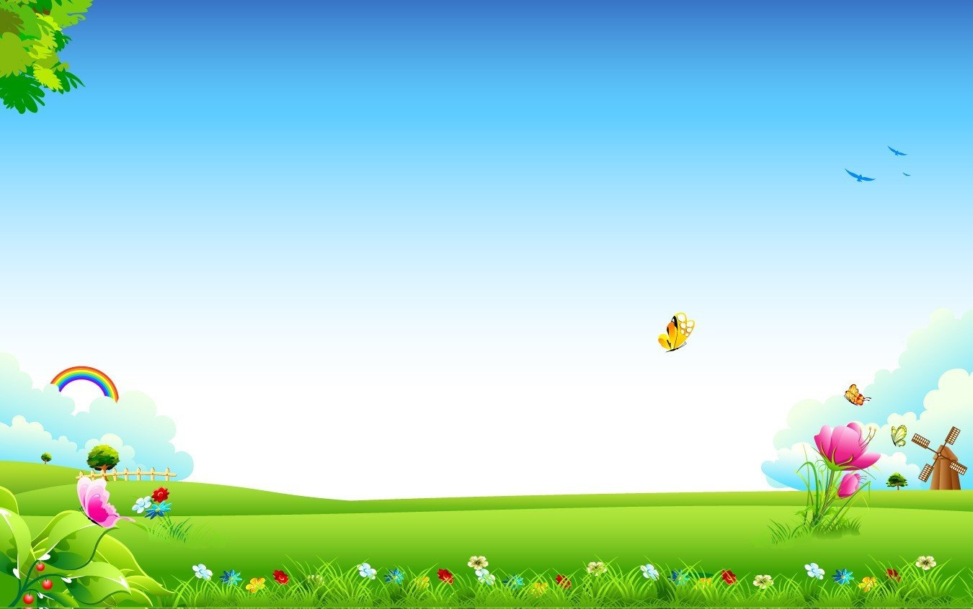
МБДОУ №5 «Родничок» комбинированного вида с. Сарыг-Сеп Дистанционное обучение III – неделя Апреля Средняя группа Тема: «Весна» 2024 год

Slide 2

Музыкально - ритмические движения "Марш и бег". Взрослые вместе с детьми шагают и бегают. Движения выполняем вместе со словами.

Slide 3

Выучить песенку
Становится весною тепло, тепло, За лесом на полянке светло, светло. Мелодия синички звучит, звучит, И дятел барабанит, стучит, стучит! Щегол на тонкой ветке поет, поет, Воробышек на танец зовет, зовет. Где вырос на полянке цветок, цветок, Там воробьи танцуют всё прыг, да скок.

Slide 4
игра: «Летчики на аэродром» имитируем движения под слова песенки

